Slide 1
Ampliamento sito di Modellistica
“Analisi idrologica con sistema GIS”
I GIS, o Sistemi Informativi Territoriali, organizzano e memorizzano informazioni territoriali come una raccolta di strati tematici, che possono essere collegati in base alla loro posizione geografica.
SAGA è un software GIS che è stato concepito per garantire una semplice ed efficace implementazione di algoritmi spazialmente basati, ed offre numerosi strumenti per le analisi geoscientifiche nonchè idrologiche.
Come lavora un GIS:
Localizza nello spazio gli elementi;
Collega gli elementi a degli attributi (collocati in una tabella, Database relazionale);
Gestisce gli elementi e gli attributi come strati tematici.
Il formato dei dati spaziali:
Il formato VETTORIALE e quello RASTER sono due metodi per rappresentare i dati geografici all’interno dei GIS.
Nella pratica, il formato raster è utilizzato per rappresentare dati continui, mentre il formato vettoriale per quelli discreti.

Slide 2
Analisi geomorfologica dei bacini idrografici mediante tecniche GIS
Il primo punto da affrontare nello studio di un bacino è quello di ricavarne i principali parametri geomorfologici.
Ciò è possibile mediante l’utilizzo del software GIS SAGA, concepito per garantire una semplice ed efficace implementazione di algoritmi spazialmente basati, ed effettuare analisi geoscientifiche, nonché idrologiche.
L’elemento primo da cui hanno origine queste analisi è il DEM (Digital Elevation Model), è pertanto opportuno effettuare un’operazione di depitting dello stesso, prima di iniziare lo studio.
La procedura di depitting consiste nel riempire ed eliminare le false depressioni che vengono occasionalmente generate al momento della creazione del DEM.
Una depressione è definita come una o più celle che non hanno celle idrologicamente connesse a valle, se non vengono riempite, diventano punti di disconnessione idrologica e creano problemi di isolamento di porzioni di bacino.

Slide 3
Caratteristiche geometriche
Area bacino (km^2) | 79.96
Asta principale (km) | 16.1883
Pendenza media (°) | 8.55
Pendenza media (%) | 15.03432741
CN (AMCII) | 73.4
CN (AMCIII) | 86.51783399
Una volta eseguito il depitting, si può procedere nella determinazione dei parametri morfologici, quali: le aree contribuenti, le quote e le pendenze (espresse in radianti). Con questi dati a disposizione, individuando nella sezione la sezione di chiusura, ovvero la sezione attraverso la quale passa tutto il volume d’acqua che scorre in superficie, è possibile definire il bacino idrografico di interesse.
L'obiettivo principale di SAGA è di mettere a disposizione degli utenti un set di metodi geoscientifici, accorpati all'interno di un'interfaccia grafica (GUI) che sia il più semplice possibile. Oltre ai classici elementi dei software moderni, come la barra dei menù e quella degli strumenti, l'interfaccia grafica del programma offre tre elementi di controllo aggiuntivi .

Slide 4
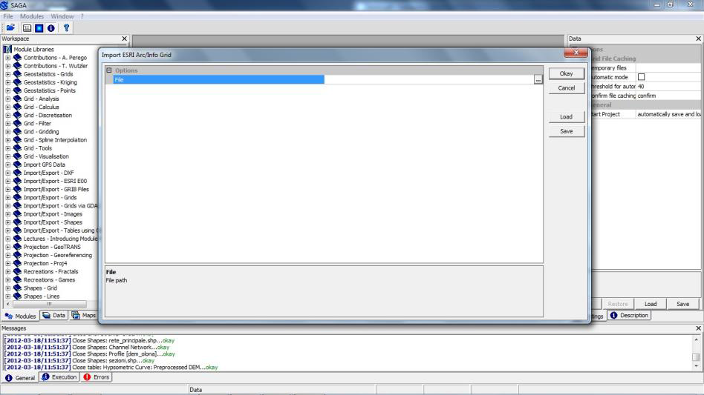
• lo spazio di lavoro (Workspace) che consente di interfacciarsi con la lista dei moduli, i dati e le mappe create grazie ad una struttura a finestra.
• La finestra delle proprietà (Object Properties) attraverso la quale è possibile accedere alle impostazioni, alle descrizioni e alle tabelle degli attributi, relative ai dati utilizzati.
• La finestra delle notifiche (Notifications) riporta invece informazioni riguardo all'esecuzione dei moduli o ad eventuali errori.

Slide 5
Si inizia con l’introdurre un modello all’interno del software:
Il DEM (modello digitale delle quote) del bacino si presenta sotto forma di una mappa in formato raster che divide il bacino idrografico in celle quadrate di uguali dimensioni. All'interno di ogni cella viene riportato un valore numerico che rappresenta l'elevazione media del terreno della cella stessa. L'insieme di queste informazioni costituisce il modello digitale completo delle quote: minori sono le dimensioni delle celle, maggiore sarà l'accuratezza del modello.
Importazione del DEM con SAGA
Per importare il DEM all’interno dell’interfaccia grafica SAGA si seleziona, nella barra dei menù, la voce Modules, quindi: File→Grid →Import →Import ESRI Arc/Info grid
Nella finestra che si aprirà si seleziona la voce File e si naviga sino alla cartella in cui risiede il DEM. Doppio click sul file (o si preme Apri) per confermare la scelta. Una volta impostato, il percorso appare per esteso, in grassetto, accanto alla dicitura File. E' possibile selezionare o eventualmente modificare tale percorso manualmente. Si seleziona Okay per importare definitivamente il modello digitale delle quote.
Visualizzazione del DEM
Una volta importato è necessario visualizzare in forma grafica il modello delle quote. Per farlo basta spostarsi all'interno della tabella Data, ed eseguire: click destro sul nome del file Show Grid.

Slide 6
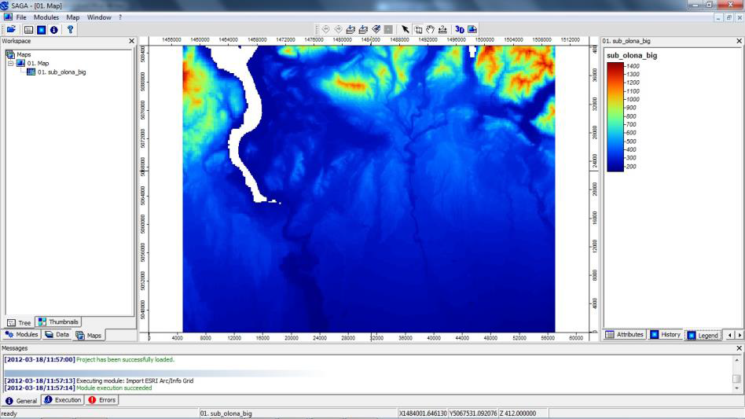
Modello digitale dell quote (DEM) del bacino.
A destra, nella tabella Settings è disponibile una serie di opzioni relative all'oggetto attualmente selezionato come ad esempio cambiare i colori o il nome del bacino.
Reticolo idrografico
Per importare il reticolo idrografico si seleziona la voce File dalla barra dei menù (in alto) e quindi Shapes Load Shape. Si naviga quindi fino al file rete_principale.shp e si conferma la scelta. Per importare lo shapefile all'interno della mappa corrente si seleziona rete_principale.shp nel workspace Data e quindi, utilizzando una delle modalià viste in precedenza, lo si aggiunge alla Mappa 01.Map.

Slide 7
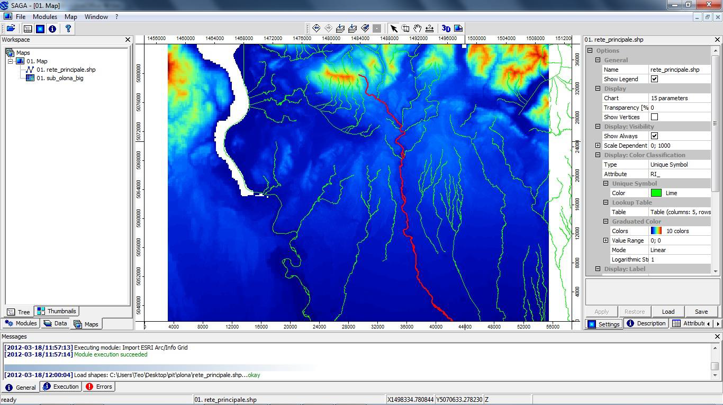
Per selezionare un segmento (linea) del reticolo idrografico: Map Action (il puntatore cambierà forma) e quindi click sul segmento desiderato. Nella sezione Attributes verranno mostrati campi e valori degli attributi dell'entià scelta. Lo strumento Action è di vitale importanza per ricavare, da mappe raster e/o vettoriali, le informazioni di cui si necessita.
Una volta importato il reticolo idrografico è necessario conoscere l'esatta localizzazione delle sezioni idrografiche di interesse all'interno del bacino considerato. Per fare questo sarà sufficiente importare lo shapefile sezioni.shp all'interno di SAGA.

Slide 8
A livello operativo:
File →Shapes →Load Shapes
Il dato vettoriare apparirà al di sotto dello shapefile precedente nella finestra Data. Per importarlo all'interno della mappa corrente:
tasto destro →Show Shapes → 01.Map
Per ricavare informazioni da una sezione: selezionarla col tasto Action attivo e quindi navigare nella sezione Attributes. Per ogni campo viene mostrato, accanto ad ogni nome, il relativo valore.
Informazioni di carattere idrologico di bacino (pendenze, direzioni di deflusso)
L'elemento primo da cui hanno origine queste analisi è il modello digitale delle quote, ed è pertanto consigliabile effettuare un'operazione di depitting dello stesso prima di procedere oltre. Si tratta di una procedura di preprocessing che riempie ed elimina le false depressioni che vengono occasionalmente generate al momento della creazione del DEM .
Per utilizzare questo modulo:
Modules →Terrain Analysus →Prepocessing →Sink Removal
Determinazione dei parametri morfologici
Prima di delimitare il bacino idrografico è consigliabile eseguire il modulo Parallel Processing:

Slide 9
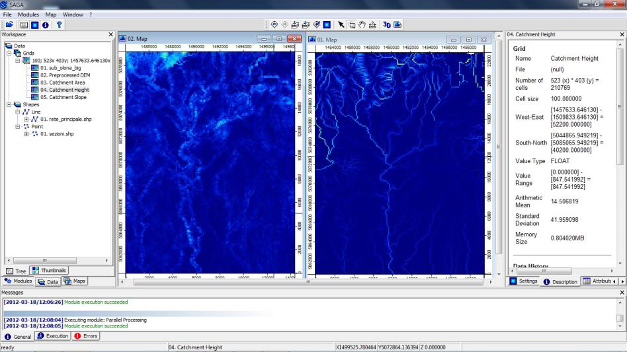
Modules → Terrain analysis → Hydrology → Catchment Area → Parallel Processing
In questo modo verranno create tre mappe: quella delle aree contribuenti, quella delle quote e quella delle pendenze (espresse in radianti).
Mappa delle pendenze (a sinistra) e delle quote (a destra).
Si imposta, dalla sezione settings, in Object Properties, la scala di visualizzazione della mappa delle aree su Logaritmic. L'opzione è situata nella sezione Display Graduated Color. Si modifica quindi la scala logaritmica a piacimento sino ad ottenere una visualizzazione soddisfacente.

Slide 10
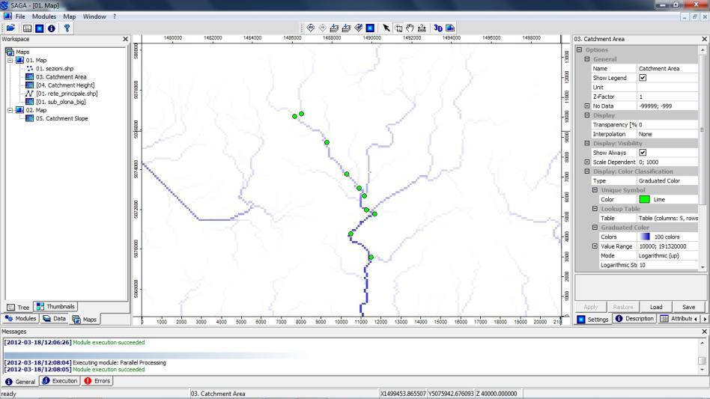
Mappa delle aree contribuenti con impostazione di visualizzazione logaritmica.
Delimitazione del bacino
Con questi dati a disposizione è possibile andare a delimitare il bacino idrografico di interesse. Per farlo basterà lanciare il modulo Upslope Area:
Modules → Terrain analysis → Hydrology → Catchment Area → Upslope Area[interactive].

Slide 11
Sito
www.saga-gis.org
lo sviluppo SAGA iniziò con l'inizio del terzo millennio e fu avviato da un piccolo gruppo di ricercatori del Dipartimento di Geografia fisica, Göttingen.
La maggior parte degli sviluppi del passato e attuale sono dovuti dalla squadra di J. Böhner e O. Conrad.
Specifiche Software
SAGA utilizza la piattaforma GUI wxWidgets, che consente uno sviluppo software indipendente del sistema operativo. SAGA GIS è un software libero ed open source multipiattaforma che può essere utilizzato sotto Windows, GNU-Linux e FreeBSD.
SAGA GIS può essere utilizzato insieme ad altri software GIS (Kosmo, GRASS e Quantum GIS) o di analisi statistica (R) per aumentarne le capacità di elaborazione e migliorarne le prestazioni.
Il software SAGA è codificato nel linguaggio di programmazione C ++.
L’architettura del sistema SAGA è modulare.

Slide 12
Considerazioni
L'interfaccia grafica per l'utente ha un'elevata facilità nell'utilizzo e nella scelta delle opzioni di visualizzazione. SAGA GIS è in grado di analizzare dati (tabellati, vettoriali e raster) utilizzando numerosi formati: shapefiles, Esri grids, SGRD ed altri formati supportati dalla libreria GDAL. L'utente ha a disposizione una serie di moduli che consentono elaborazioni quali gridding, geostatistica, modifiche ed analisi di dati raster, analisi del terreno, simulazione di processi geo-spaziali.
È un software che può essere usato con facilità senza numerose difficoltà.
La facilità di utilizzo accresce aumentando l’uso del software e quindi la pratica.
Essendo un software ampiamente diffuso si trovano in rete moltissime guide dettagliate per facilitare maggiormente l’utilizzo e l’apprendimento delle operazioni che SAGA GIS permette.
Carmine Amendola
Matricola:791784

